Slide 1
DEPARTAMENTO DE CIENCIAS DE LA TIERRA Y LA CONSTRUCCIÓN CARRERA DE INGENIERÍA CIVIL
ANÁLISIS DE LOS PARÁMETROS DE CALIDAD DE LA MADERA COMERCIAL, DISPONIBLE PARA LA CONTRUCCIÓN EN LAS EMPRESAS DISTRIBUIDORAS MAS REPRESENTATIVAS DE LA CIUDAD DE QUITO

Slide 2
INFORMACIÓN PRELIMINAR
En el Ecuador la norma N.E.C. 15 establece que la madera para uso estructural debe cumplir con los requerimientos establecidos en el Manual de Diseño para Maderas del Grupo Andino. Considerando esto, se realizaron ensayos de calidad a 3 tipos de madera y se establecieron comparaciones con los valores que establece la norma.

Slide 3
INVESTIGACIÓN DE EMPRESAS
Las empresas que construyen en madera más representativas de la ciudad de Quito se establecieron en base a estándares de participación en la actividad de la construcción. Estas empresas tienen registros en la Cámara de la Construcción, Cámara de Industria y Producción, Secretaría de Vivienda del MIDUVI y Ministerio del Medio Ambiente.
MADERCASA
WOOD HOME CONSTRUCTORA

Slide 4
INVESTIGACIÓN DE EMPRESAS
La participación en asociaciones y las afiliaciones a las distintas organizaciones establecidas como la Cámara de la Construcción o la Cámara de Industria y Producción así como su participación en proyectos de carácter social mediante trabajos con el MIDUVI y el Ministerio del Medio Ambiente hacen de las siguientes empresas distribuidoras las más representativas de la ciudad de Quito:
COMERCIAL MADERERO SAN JORGE
ASERRADERO SAN FELIPE

Slide 5
ENSAYOS DE LABORATORIO REALIZADOS
ENSAYO DE COMPRESIÓN PARALELA A LAS FIBRAS
ENSAYO DE COMPRESIÓN PERPENDICULAR A LAS FIBRAS
ENSAYO DE TRACCIÓN PARALELA A LAS FIBRAS
ENSAYO DE TRACCIÓN PERPENDICULAR A LAS FIBRAS
ENSAYO DE CIZALLAMIENTO

Slide 6
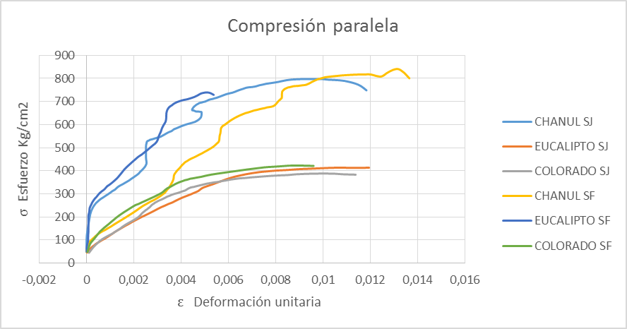
RESULTADOS COMPRESIÓN PARALELA
COMERCIAL SAN JORGE
Tipo de madera | Esfuerzo máximo (Kg/cm²) | Deformación unitaria
Chanul | 797,58 | 0,009
Eucalipto | 413,78 | 0,010
Colorado | 388,08 | 0,010
COMERCIAL SAN FELIPE
Tipo de madera | Esfuerzo máximo (Kg/cm²) | Deformación unitaria
Chanul | 840,51 | 0,013
Eucalipto | 739,48 | 0,005
Colorado | 423,13 | 0,009

Slide 7
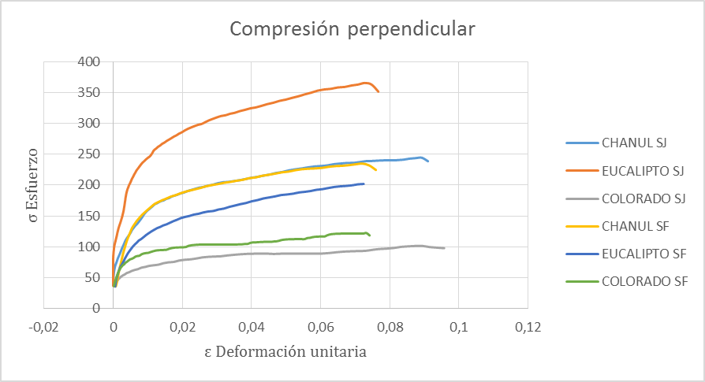
RESULTADOS COMPRESIÓN PERPENDICULAR
COMERCIAL SAN JORGE
Tipo de madera | Esfuerzo máximo (Kg/cm²) | Deformación unitaria
Chanul | 244,48 | 0,080
Eucalipto | 365,77 | 0,070
Colorado | 101,39 | 0,080
COMERCIAL SAN FELIPE
Tipo de madera | Esfuerzo máximo (Kg/cm²) | Deformación unitaria
Chanul | 234,98 | 0,070
Eucalipto | 139,48 | 0,005
Colorado | 201,91 | 0,070

Slide 8
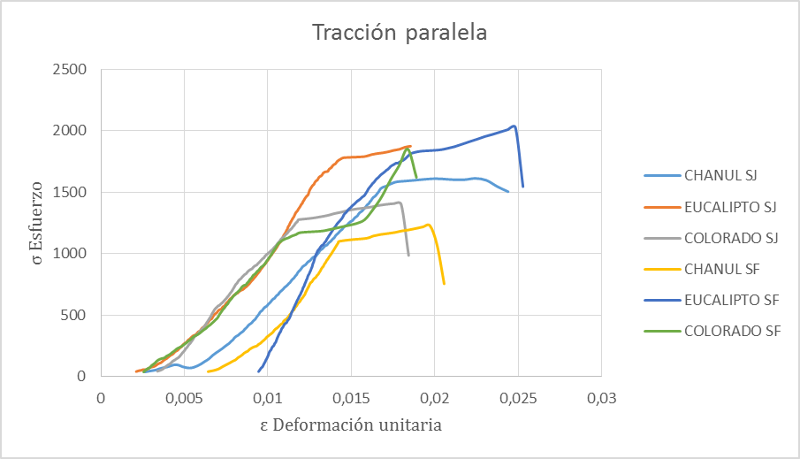
RESULTADOS TRACCIÓN PARALELA
COMERCIAL SAN JORGE
Tipo de madera | Esfuerzo máximo (Kg/cm²) | Deformación unitaria
Chanul | 1612,70 | 0,022
Eucalipto | 1874,92 | 0,018
Colorado | 1407,44 | 0,017
COMERCIAL SAN FELIPE
Tipo de madera | Esfuerzo máximo (Kg/cm²) | Deformación unitaria
Chanul | 1226,92 | 0,019
Eucalipto | 2027,80 | 0,024
Colorado | 1850,73 | 0,018

Slide 9
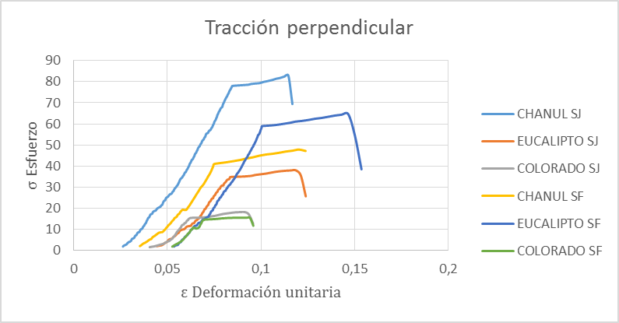
RESULTADOS TRACCIÓN PERPENDICULAR
COMERCIAL SAN JORGE
Tipo de madera | Esfuerzo máximo (Kg/cm²) | Deformación unitaria
Chanul | 83,02 | 0,11
Eucalipto | 37,96 | 0,11
Colorado | 18,12 | 0,09
COMERCIAL SAN FELIPE
Tipo de madera | Esfuerzo máximo (Kg/cm²) | Deformación unitaria
Chanul | 47,80 | 0,12
Eucalipto | 64,67 | 0,14
Colorado | 15,45 | 0,09

Slide 10
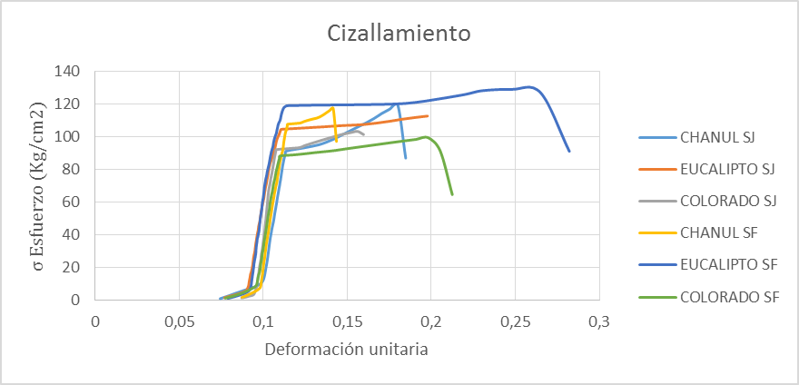
RESULTADOS CIZALLAMIENTO
COMERCIAL SAN JORGE
Tipo de madera | Esfuerzo máximo (Kg/cm²) | Deformación unitaria
Chanul | 119,29 | 0,18
Eucalipto | 112,57 | 0,19
Colorado | 103,18 | 0,15
COMERCIAL SAN FELIPE
Tipo de madera | Esfuerzo máximo (Kg/cm²) | Deformación unitaria
Chanul | 117,29 | 0,14
Eucalipto | 128,90 | 0,24
Colorado | 99,31 | 0,19

Slide 11
COMPARACIONES CON LA NORMA
La madera de mejor calidad disponible en el mercado para efecto de compresión paralela es el Chanul ofertado en el Aserradero San Felipe con una resistencia de 840.52 kg/cm² la cual cumple con la norma del Manual de Diseño para Maderas del Grupo Andino que especifica una resistencia mínima de 110 kg/cm².
La madera de mejor calidad disponible en el mercado para efecto de compresión perpendicular es el Eucalipto ofertado en el Aserradero San Jorge con una resistencia de 365.77 kg/cm² la cual cumple con la norma del Manual de Diseño para Maderas del Grupo Andino que especifica una resistencia mínima de 15 kg/cm².

Slide 12
COMPARACIONES CON LA NORMA
La madera de mejor calidad disponible en el mercado para efecto de tracción paralela es el Eucalipto ofertado en el Aserradero San Felipe con una resistencia de 1095.01 kg/cm² la cual cumple con la norma del Manual de Diseño para Maderas del Grupo Andino que especifica una resistencia mínima de 75 kg/cm².
La madera de mejor calidad disponible en el mercado para efecto de cizallamiento es el Eucalipto ofertado en el Aserradero San Felipe con una resistencia de 128.90 kg/cm² la cual cumple con la norma del Manual de Diseño para Maderas del Grupo Andino que especifica una resistencia mínima de 8 kg/cm².

Slide 13
CONCLUSIONES
El distribuidor que dispone de maderas de la mayor calidad es el Aserradero San Felipe. La calidad de las maderas disponibles en el Aserradero San Jorge es inferior sin embargo sus valores de resistencia cumplen con la norma establecida en Manual de Diseño para Maderas del Grupo Andino.

